Slide 1
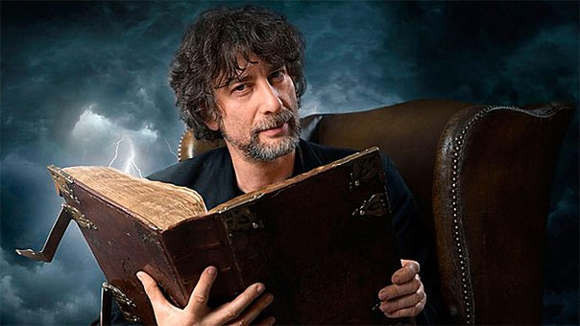
Ніл Ґейман
Зірка дитячої літератури

Slide 2
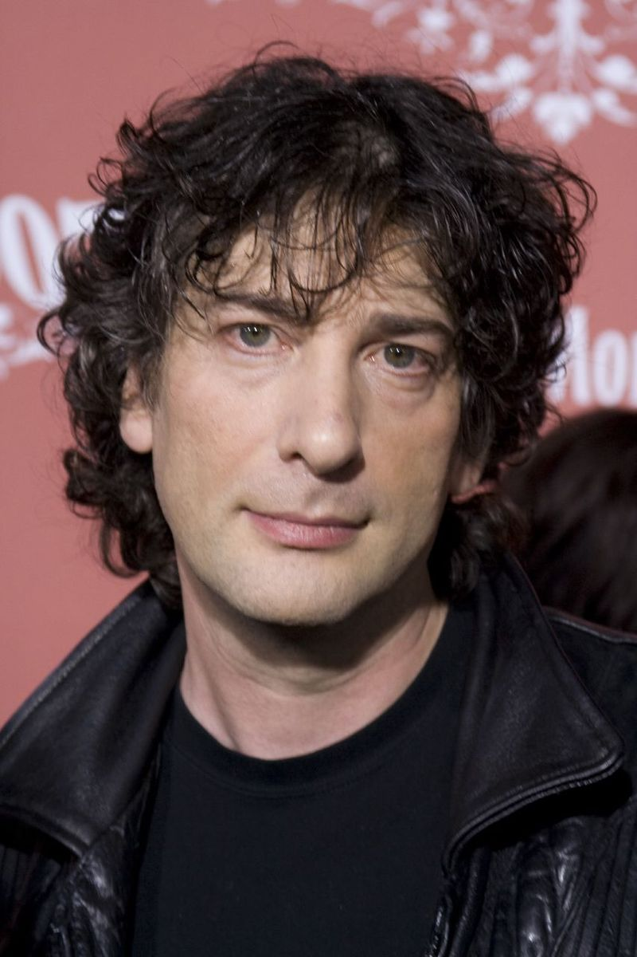
Років у дванадцять чи тринадцять я вирішив для себе, що колись точно стану автором наукової фантастики. И ось я отримав премію «Х’юго», але до твердої НФ поки що так і не дістався. Ніл Ґейман

Slide 3
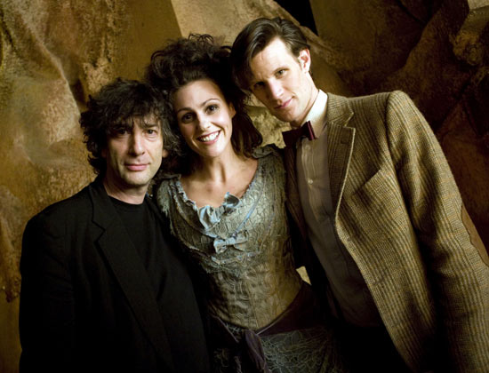
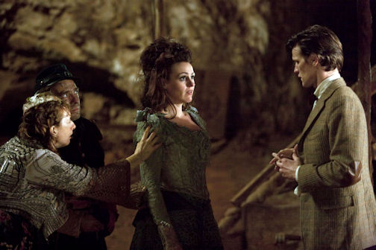
Досьє
Ніл Ричард МакКіннон Ґейман - відомий англійський письменник-фантаст, автор графічних романів і коміксів, сценариїв до фильмів. Ґейману присуждено багато нагород, включаючи премію «Хьюго», премію «Небьюла», премію Брема Стокера, медаль Ньюбері. Він написав сценарій до двох серій «Доктора Хто» - «Дружина Доктора» і «Срібний кошмар».

Slide 4
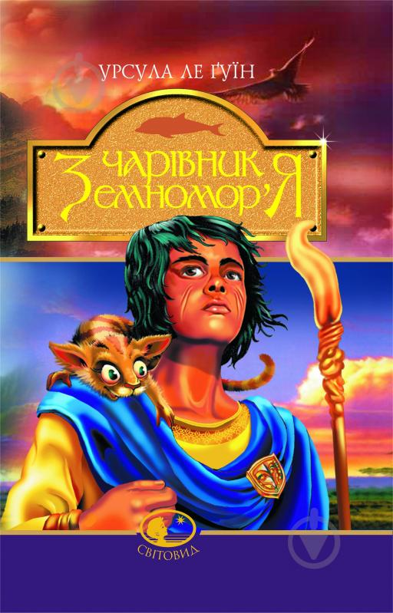
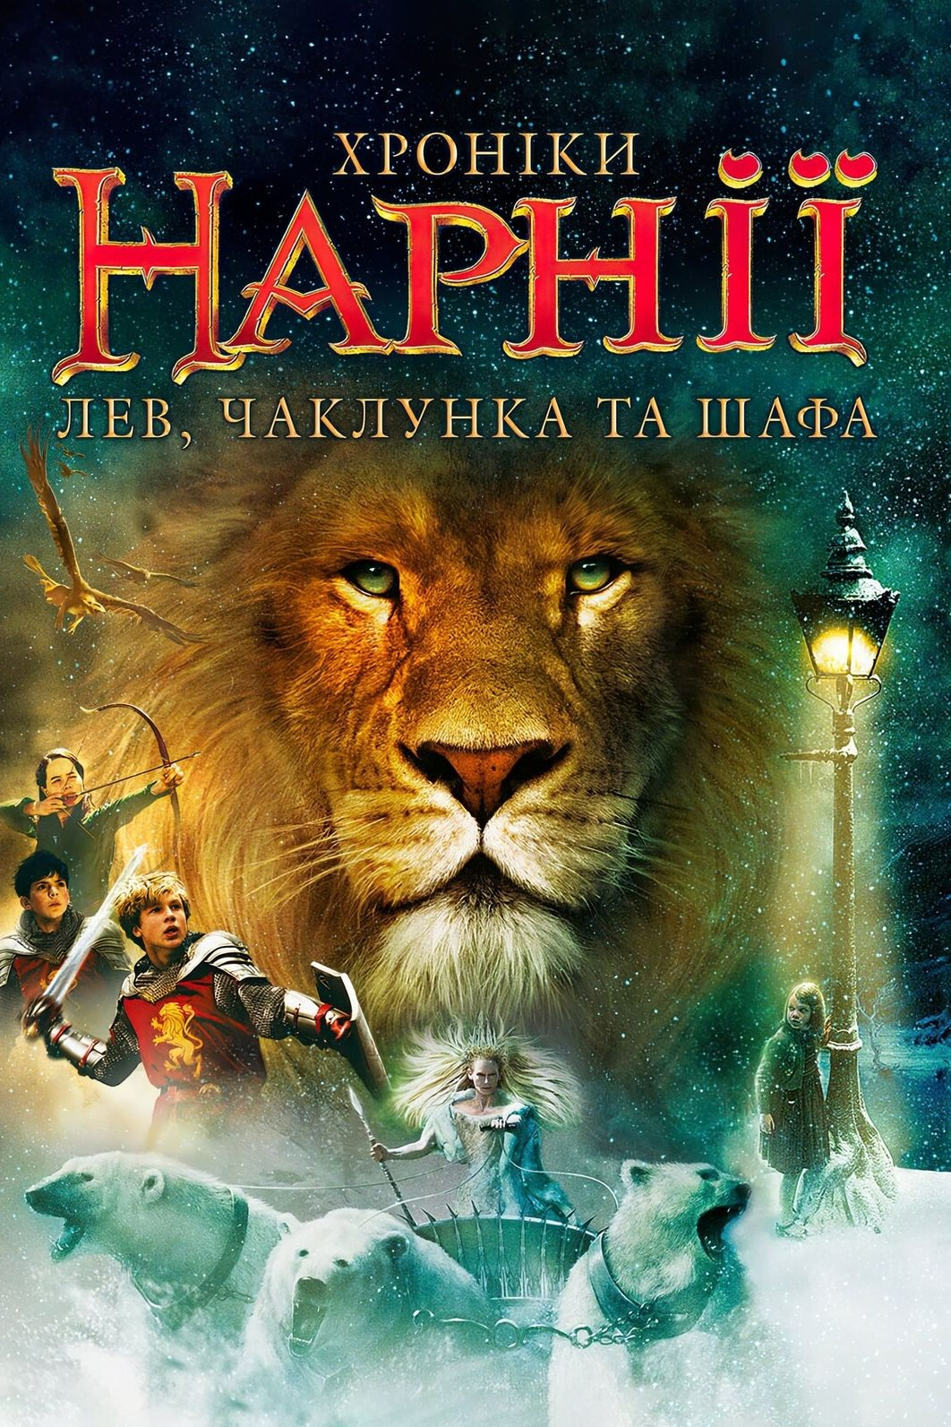
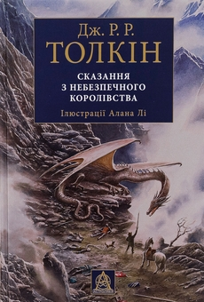
Дитинство письменника
Ніл Ґейман народився 10 листопада 1960 року у Портсмуті (Велика Британія). Його батько був бізнесменом, мати працювала фармацевтом. З раннього дитинства Ніл любив читати, особливо міфологію: «Скандинавські міфи» і «Легенди Египту» Роджера Ланселіна Ґріна були зачитані семирічним хлопчиною до дірок. Потім його улюбленцями стали Клайв С. Льюїс, Джон Р. Р. Толкін, Редьярд Кіплінг. Трохи згодом прийшло захоплення сучасною фантастикою, і у кімнаті хлопчика надовго влаштувалися томики Урсули Ле Ґуїн, Роджера Желязни, Харлана Елісона и Джина Вулфа. Особливо Ніл любив оповідання Говарда Ф. Лавкрафта.

Slide 5
Становлення кар’єри письменника
У 2001 році Ніл Ґейман нарешті зміг відчути себе справжнім «королем»: вийшов роман «Американські боги», який став одним з головних зразків сучасного нешаблонного фентезі.
Ґейману вдалось знайти власну інтонацію: «Американські боги» – фентезі, трилер, детектив, драма, повчальна притча, густо присмачена міфологією з вкрапленнями філософських роздумів про життя, смерть та багато інших проявів буття. Особливо Ґейману вдалася міфотворчість. Американці вкрай болісно ставляться до відносної молодості своєї країни – звідси така пильна увага до найдрібніших проявів містечкового фольклору. Але британець Ґейман начебто говорить: «Заспокойтесь, друзі, давні міфи у вас під носом, бо мільйони переселенців зі всього світу, з яких сплавилася американська нація, просто привезли їх із собою. Всіх – і богів, і чудовиськ. Але боги теж можуть померти…» Роман став міжнародним бестселером, завоювавши, окрім всього іншого, премію Брема Стокера и жадану для будь-якого англомовного фантаста премію «Х’юго».

Slide 6
«Кораліна» – книга про дівчинку, яка раптом виявляє за дверима свого нового будинку іншу квартиру, як дві краплі води схожу на її власну. Там живуть інші мама з татом, які хочуть, щоб Кораліна залишилась з ними. Дівчинці доведеться бути дуже сміливою, щоб повернутися у свій справжній дім і знайти себе.

Slide 7
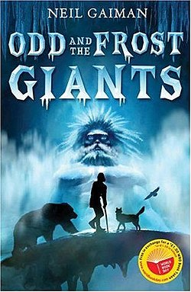
«Одд і морозні велетні»
У невеликому селі у Норвегії живе дивний хлопчик на ім’я Одд. Одного разу він зустрічає у лісі скандинавських богів Локі, Одіна та Тора – тут і починається зовсім дивовижна пригода. Тільки такий сміливий і винахідливий, як Одд, зможе врятувати Асгард, місто великих Богів Півночі, звільнивши його від влади Крижаних велетнів.

Slide 8
Чарівні та фантастичні історії Ґеймана захоплюють, як улюблені казки дитинства, і містять ненав’язливий філософський підтекст. Їх легко читати, вони вдало заповнюють канікулярне неробство, а переказувати їх – подвійно приємна розвага, тому що британський автор Ніл Ґейман – не тільки майстер містично-захоплюючих сюжетів, а й модний автор, який не виходить з тренду ось уже два десятки років.

